Slide 1

Проект «Знакомство с русской народной культурой» во второй младшей группе
№5 «Солнышко»
муниципальное автономное дошкольное образовательное
учреждение города Новосибирска
«Детский сад № 238 «Ручеёк»
г. Новосибирск – 136, ул. Киевская, 7 тел./факс 350-24-00
ИНН 5404154277 КПП 540401001 ОГРН 1025401486604
Подготовили и реализовали воспитатели:
Высшей кв. категории Лубнина Т.В.
Первой кв.категории Ракитина Н.В

Slide 2

УЧАСТНИКИ ПРОЕКТА:
ДЕТИ 3-4 ЛЕТ, ВОСПИТАТЕЛИ ГРУППЫ, РОДИТЕЛИ ДЕТЕЙ
ВИД ПРОЕКТА: ПОЗНАВАТЕЛЬНО-ТВОРЧЕСКИЙ
ПРОДОЛЖИТЕЛЬНОСТЬ ПРОЕКТА: КРАТКОСРОЧНЫЙ (2НЕДЕЛИ)
С 24.02.12.26г. по 06.03.26г.

Slide 3
АКТУАЛЬНОСТЬ: на занятиях по приобщению детей к русской народной культуре, мы заметили, что дети слабо ориентируются в русских народных сказках, играх, совсем не знают потешки и поговорки. Когда знакомим детей с русским творчеством- у детей «загораются глаза»,они с интересом реагируют на сказки, народные игры. Ребята быстро запоминали правила и с удовольствием играли в игры,очень эмоционально повторяли потешки.
И именно поэтому мы решили познакомить детей с русскими–народными праздниками, традициями, фольклору, художественным промыслам, декоративно - прикладном искусством и творчеством более глубоко.

Slide 4
Цель: приобщение детей к национальной культуре, развитие интереса к русскому народному творчеству.
Задачи проекта:
Образовательные:
- Познакомить детей с русским народным творчеством, с некоторыми предметами декоративно-прикладного искусства и их назначением, народными традициями, обычаями, а также с народными промыслами.
Развивающие:
- Развивать эстетическое и нравственное восприятие мира, умение обыгрывать потешки, народные игрушки; выделять яркость, красочность предметов народных промыслов, побуждать к повторению фольклорных текстов.
Воспитательные:
Воспитывать интерес и любовь к русскому народному творчеству, к малой Родине, уважение к его традициям.
Задачи проекта для родителей:
- Приобщать родителей к совместной деятельности с детьми и педагогами;
- Повышать активность и интерес родителей к изучению и уважению русской национальной культуры.

Slide 5
Предполагаемые результаты:
Расширить представления детей об окружающем мире;
- Обогатить знания о традициях и культуре русского народа;
Повысить интерес к народному творчеству, желание рисовать и лепить народную игрушку, слушать сказки, учить и обыгрывать песни, потешки, народные игрушки, умение играть в народные игры;
Воспитать любвь к Родине.

Slide 6
МЕТОД ТРЕХ ВОПРОСОВ
ЧТО МЫ ЗНАЕМ?
КАК МОЖНО НАЙТИ ОТВЕТ?
ЧТО ХОТИМ УЗНАТЬ?
В давние времена у детей не было таких игрушек как у нас сейчас
-Спросить у взрослых
- Рассмотреть картинки
-Посмотреть русские народные сказки
В какие игры и игрушки играли дети в давние времена?
Кто, из чего и как изготавливал эти игрушки? Как и какие праздники были у них?

Slide 7
Методы проекта
Игровые:
Дидактические игры, подвижные игры, инсценировки, игры с народными игрушками.
Словесные:
Чтение и рассказывание сказок, потешек, стихов, разговоры, беседы, отгадывание загадок о предметах быта.
Наглядные:
Рассматривание книг, народных игрушек, предметов художественных промыслов, альбомов с изображением хохломской, городецкой и дымковской росписей.
Приёмы
Беседы;
Наблюдения;
Чтение художественной литературы;
Игры, игры-инсценировки.

Slide 8
ЭТАПЫ ПРОЕКТА:
I. ПОДГОТОВИТЕЛЬНЫЙ
Информирование родителей о проекте
Обозначение актуальности и темы проекта
Постановка цели и задачи
Работа с методическим материалом и литературой по данной теме
Анкетирование «Что знает ваш ребенок о народных игрушках ?»
Консультация : « Русские народные промыслы»
Домашнее задание :дома с детьми:
изготовить с детьми народную игрушку: тряпичную, глиняную, нитяную, соломенную, деревянную по выбору; подготовить сообщение об этих игрушках;
рассмотреть вместе с детьми картинки, иллюстрации народной игрушки;
подбор мультфильмов, документальных фильмов по теме.

Slide 9
II.ПРАКТИЧЕСКИЙ
Беседы:
« В какие мне нравится играть игрушки?» ; «Во что играли ваши пробабушки и продедушки?»; «Кто и как изготавливал народные игрушки?», « Матрёшка – игрушка символ страны», «Филимоновская игрушка» , «Дымковская игрушка», «Знакомство с русской народной куклой»
Чтение художественной литературы: русские народные сказки «Заюшкина избушка», «Теремок», «Гуси-лебеди», «Кот, петух и лиса» и др.; потешки«Огуречик,огуречик» «Зайчишка – трусишка» , «Кот на печку пошел...»;загадки о народных промыслах; стихотворения:«У сестричек, у матрешек…», «Ванька-встанька» С.Я. Маршака,«Много кукол деревянных».
Слушание народных песен «Петушок», «Ладушки», «Колобок»

Slide 10
Подвижные русские народные игры: «Медведь», «Ходит Ваня», «Карусели», «Лисичка», «Гуси-гуси», «Матрешки пляшут»
Сюжетно-ролевые игры: «Матрешки ходят в гости», «Чаепитие», «Магазин игрушек»
Театрализованные игры : «Репка», «Колобок», разыгрывание потешки «Зайчишка-трусишка»
Конструирование:«Замок для матрёшек», «Матрёшка гуляет по дорожке»
Рассматривание картинок и фигурок игрушек
на темы : «Филимоновская лошадка, уточка», «Дымковская барышня», «Матрёшка»,«Русские народные росписи»

Slide 11
Творчество:
-Лепка из пластилина «Колобок»
-Аппликация «Матрёшки»
-Раскрашивание «Народные игрушки»
-Рисование «Филимоновская лошадка»
Настольно-печатные игры:
«Собери матрешку», «Сложи картинку (матрешки, дымковские барышни)», «Народные промыслы» (лото)
Дидактические игры: «Сходства и различия», « Какой игрушки не стало», «Опиши игрушку», « Расставь матрешек по величине», «Что изменилось»
Пальчиковые игры : «Матрешки», «Куклы», «Дымковские барышни», «Петушок»

Slide 12
Ⅲ.ЗАКЛЮЧИТЕЛЬНЫЙ ЭТАП
Оформление выставки детско-родительского творчества «Народная игрушка»
Развлечение «Народные посиделки»
Пополнение мини-музея народной игрушки «Куколки из чемоданчика»
Отчет о проекте в форме презентации

Slide 13
РЕЗУЛЬТАТ
Познакомились с русскими народным творчеством, игрушкой, музыкальными инструментами
Расширили представления о народном искусстве
Повысили интерес к фольклору, дети разучили детские ,потешки
Посмотрели родителями спектакль «Три горошины на ложке» в театре На Левом берегу

Slide 14
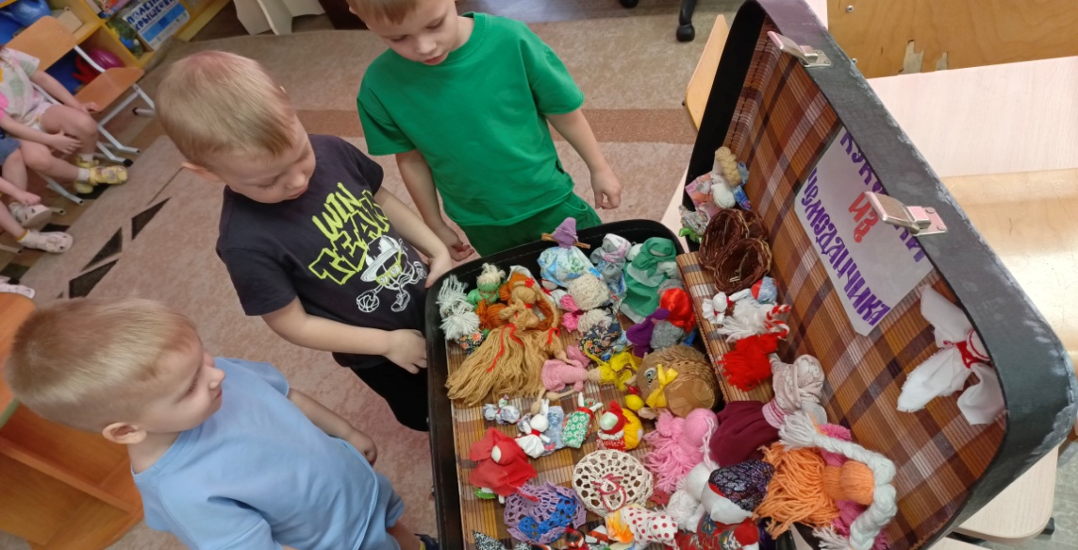
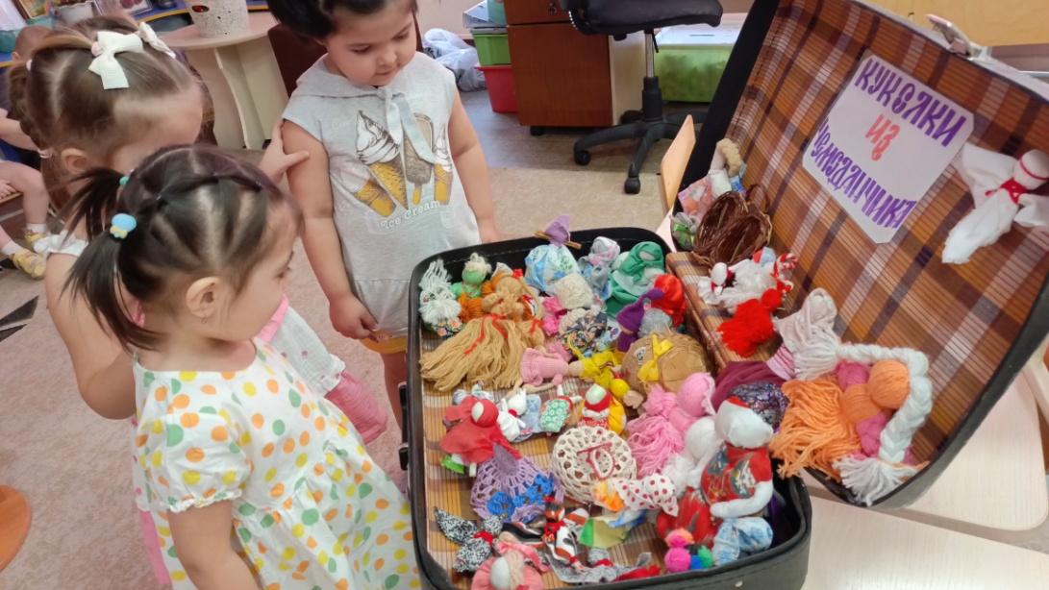
РАССМАТРИВАНИЕ МИНИ-МУЗЕЯ
«КУКОЛКИ ИЗ ЧЕМОДАНЧИКА»

Slide 15
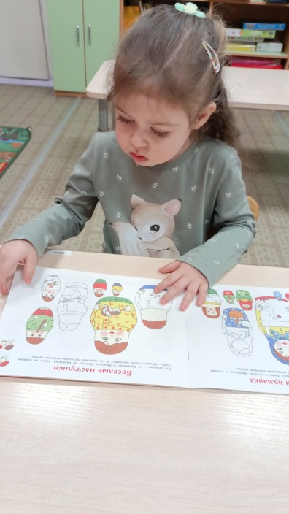
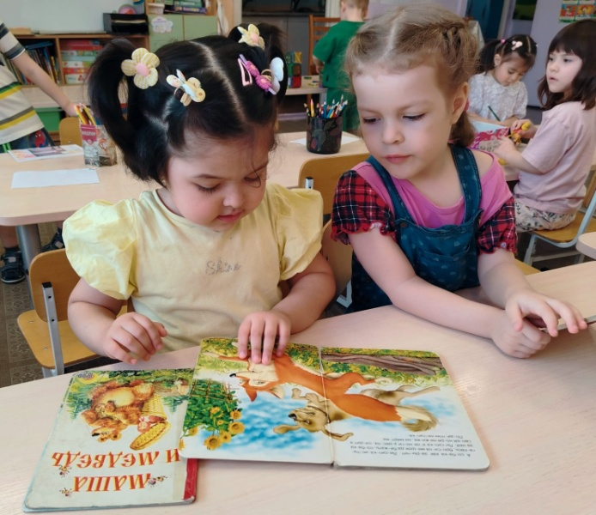
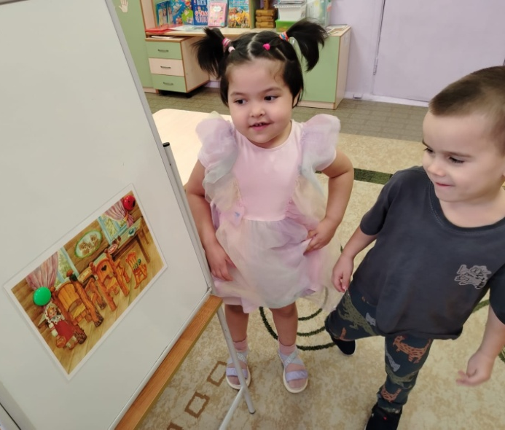
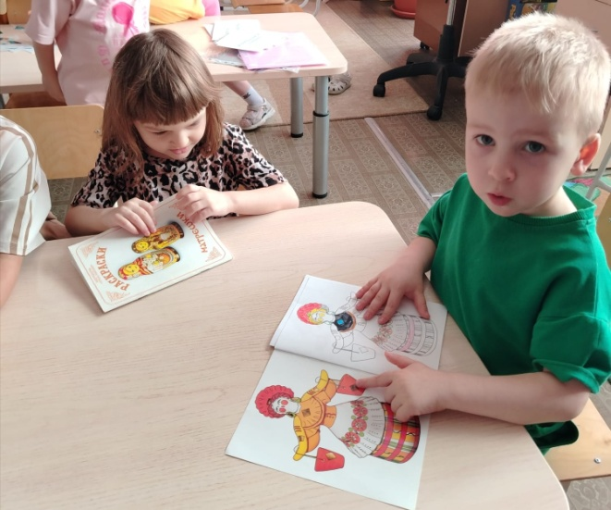
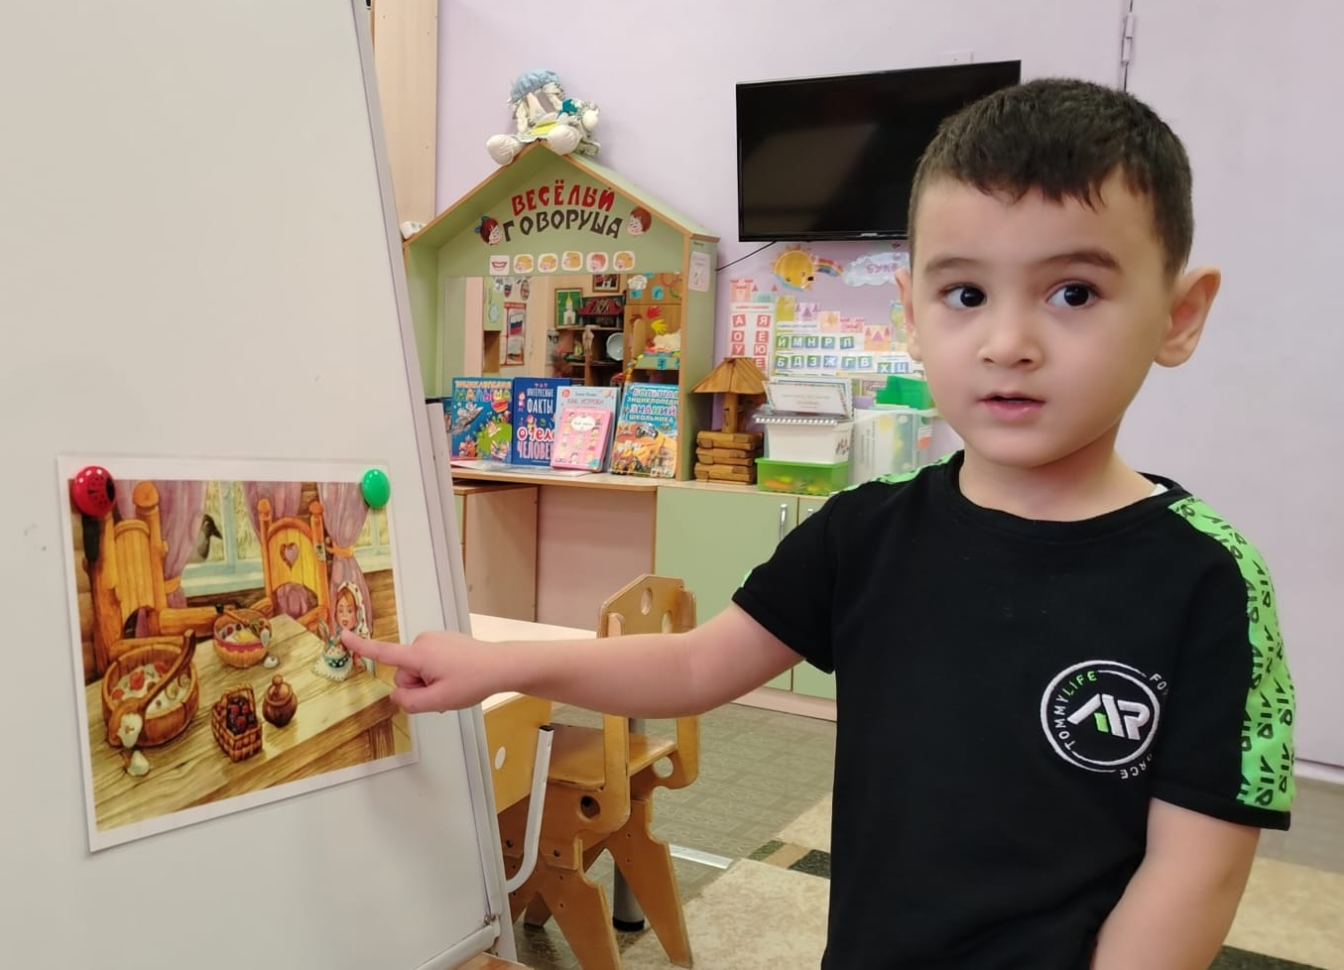
РАССМАТРИВАНИЕ КНИГ,ИЛЛЮСТРАЦИЙ К СКАЗКАМ

Slide 16
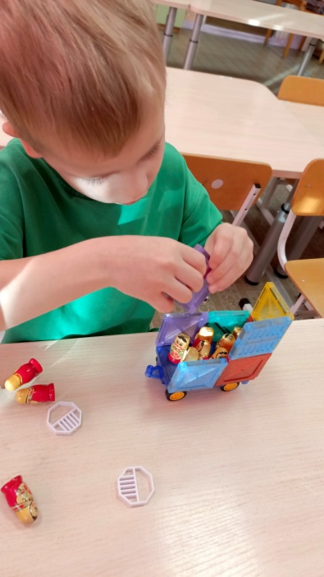
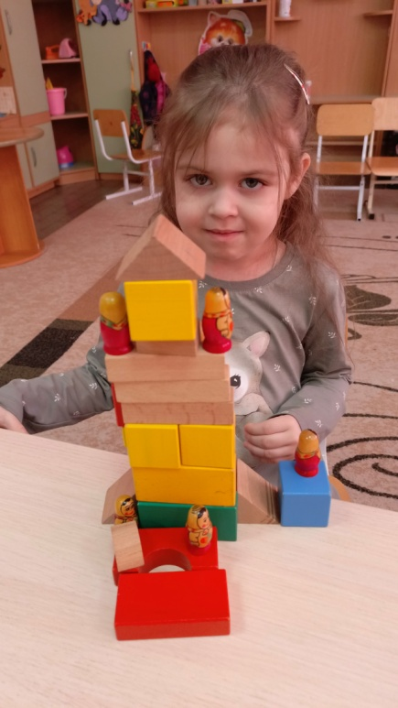
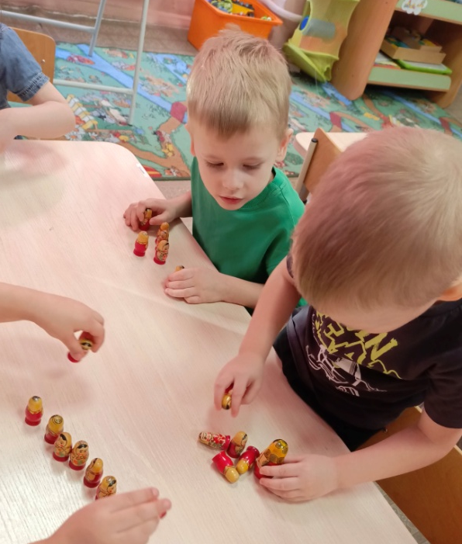
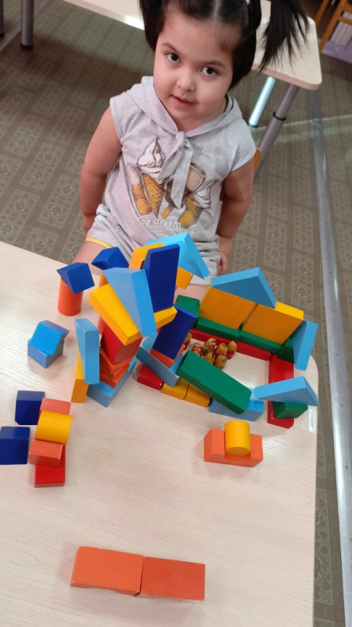
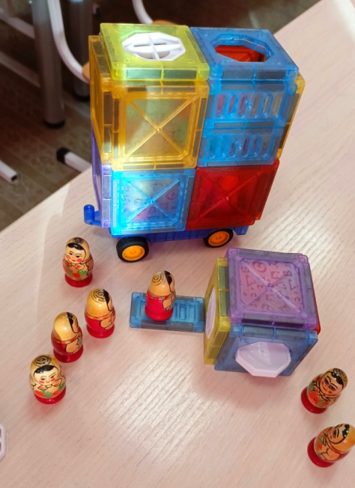
КОНСТРУИРОВАНИЕ
«ДОМИК ДЛЯ МАТРЁШКИ»
ИГРЫ С МАТРЁШКАМИ

Slide 17
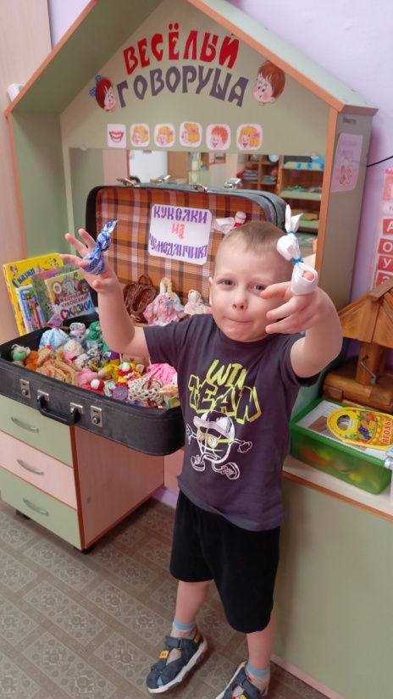
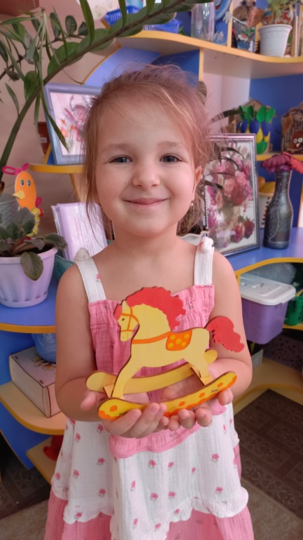
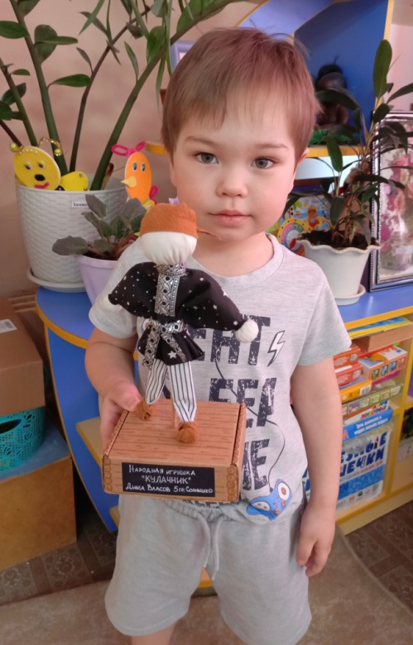
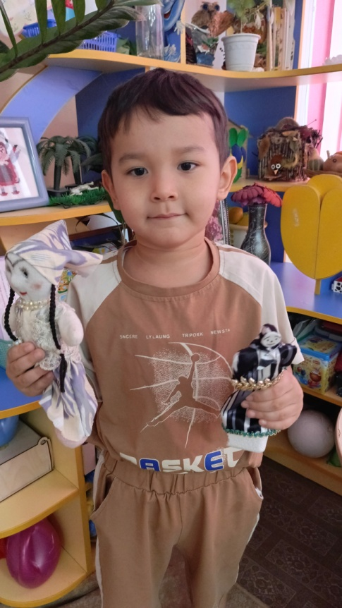
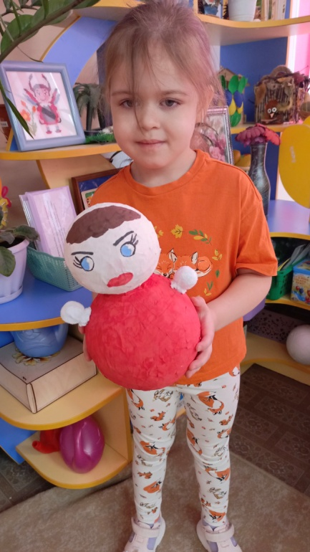
ПРЕЗЕНТАЦИЯ НАРОДНОЙ ИГРУШКИ

Slide 18
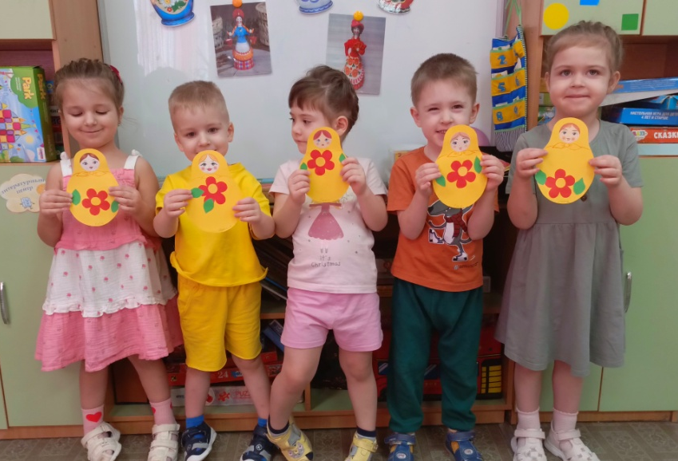
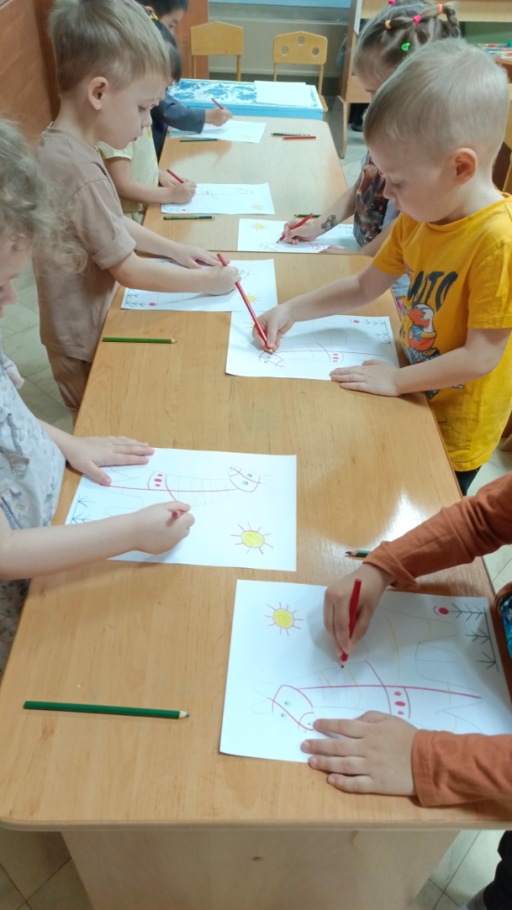
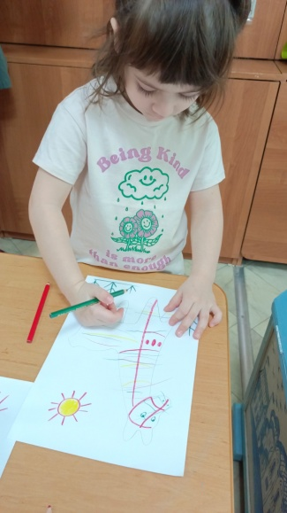
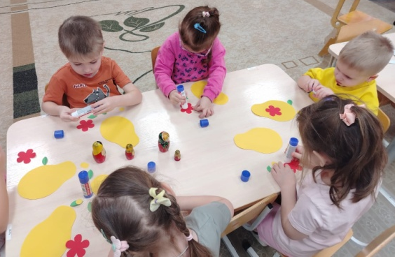
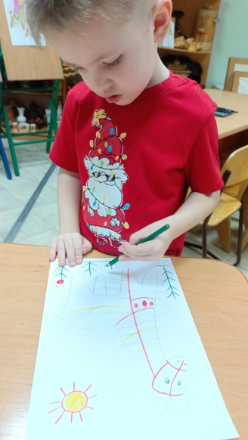
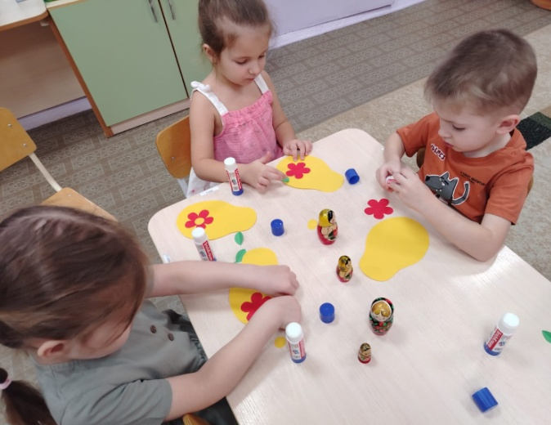
РИСОВАНИЕ
«ФИЛИМОНОВСКАЯ ЛОШАДКА»
АППЛИКАЦИЯ «МАТРЁШКА»

Slide 19
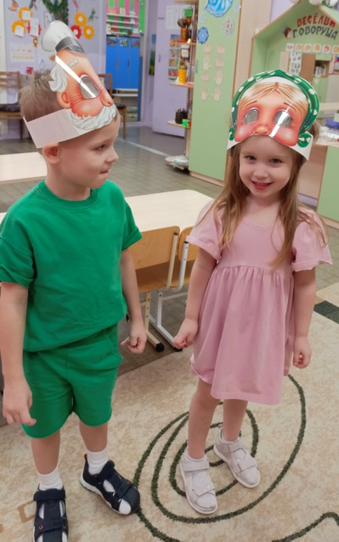
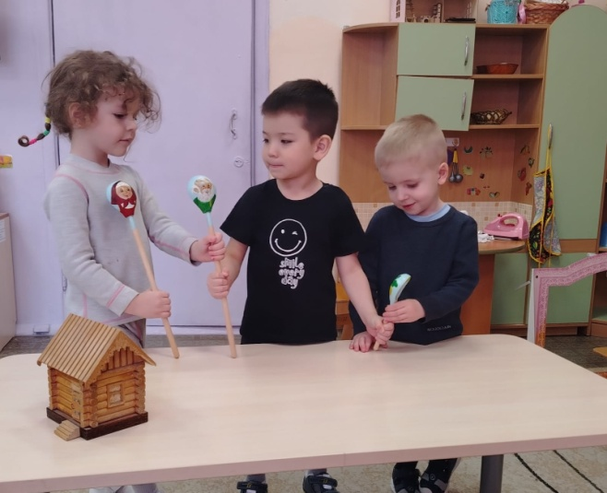
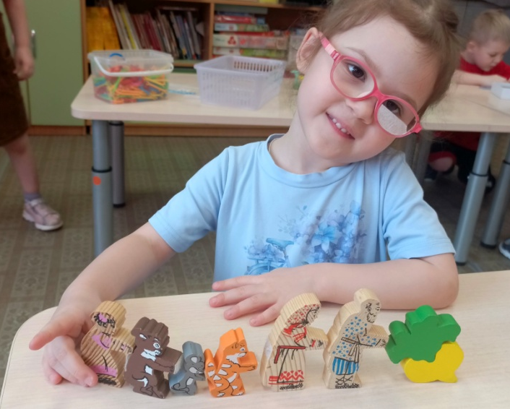
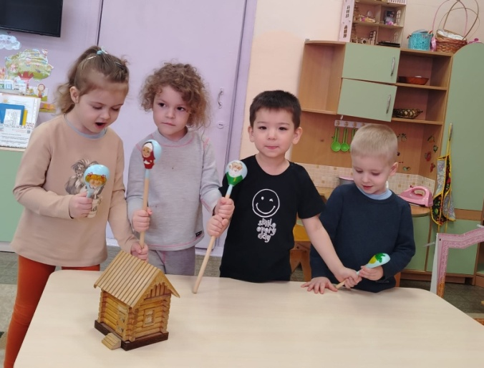
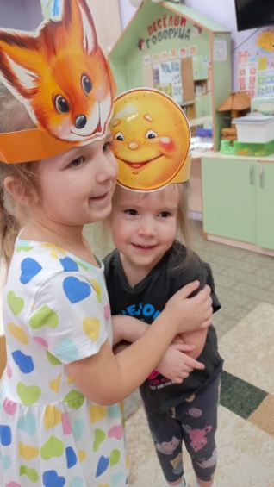
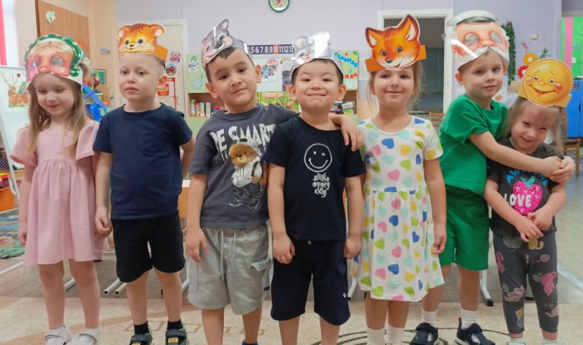
ИНСЦЕНИРОВКА СКАЗОК

Slide 20
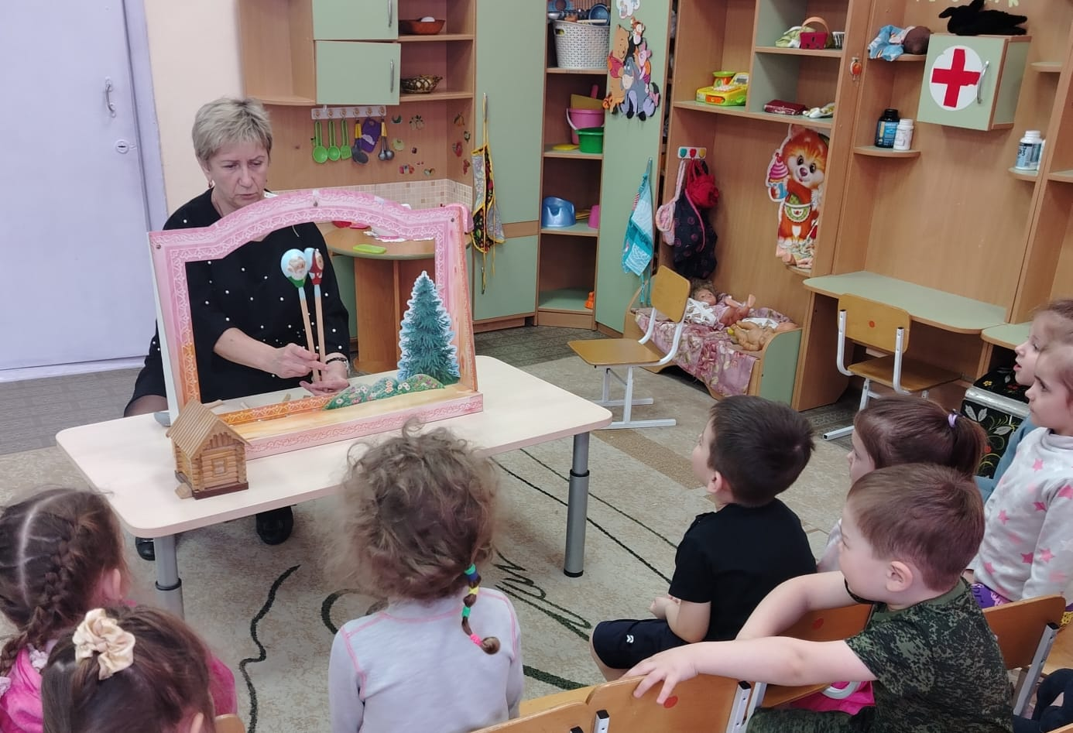
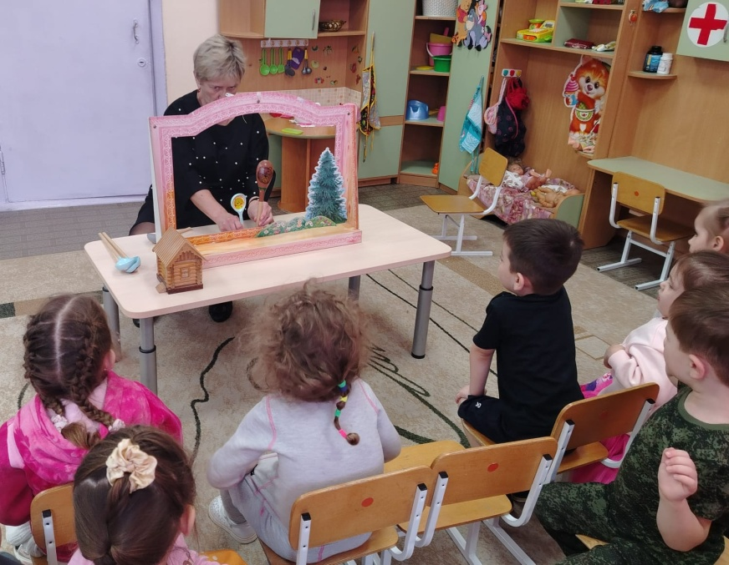
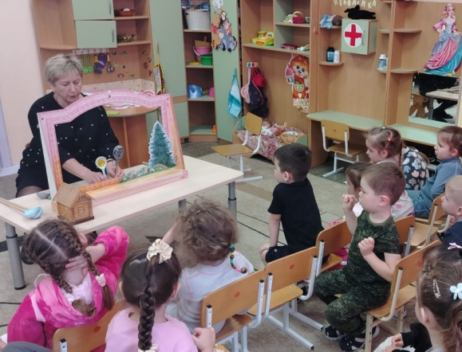
ПОКАЗ СКАЗКИ НА ЛОЖКАХ «КОЛОБОК»

Slide 21
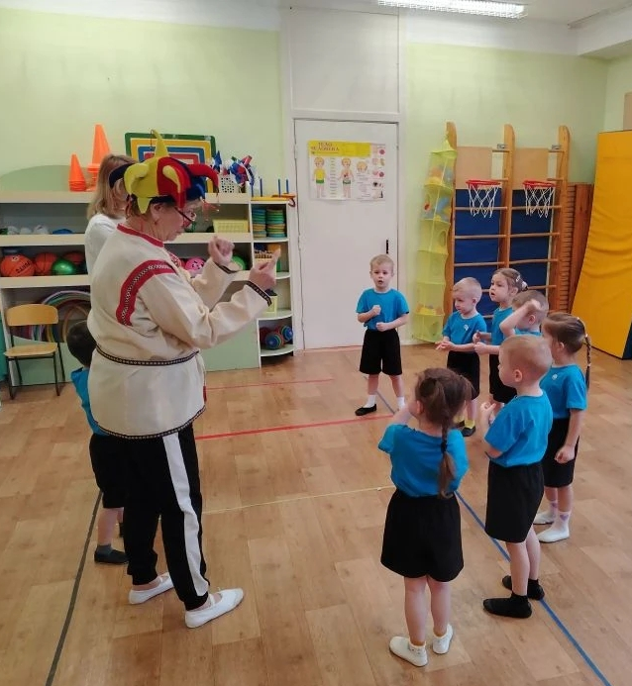
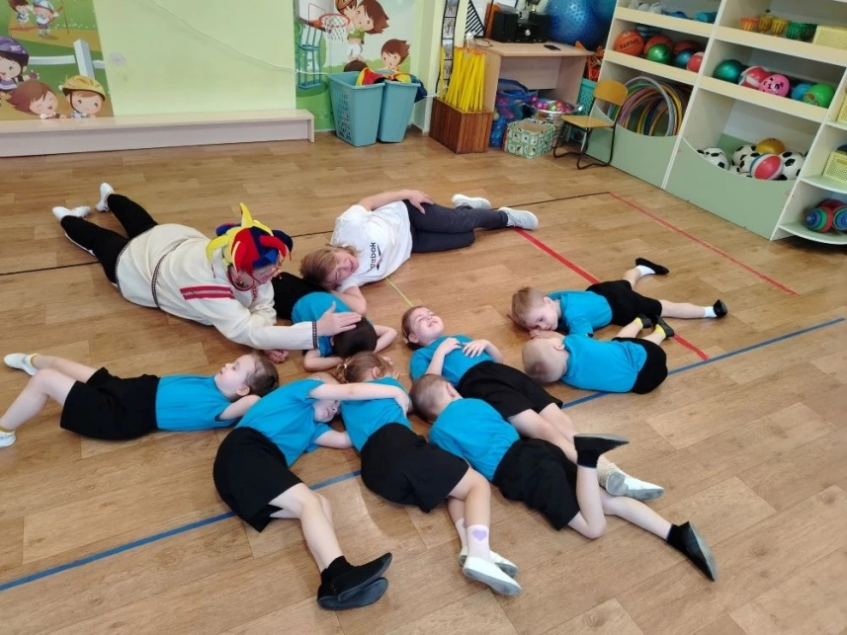
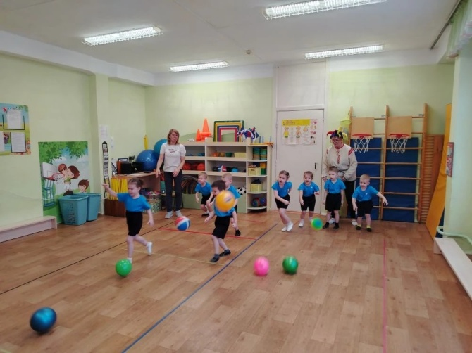
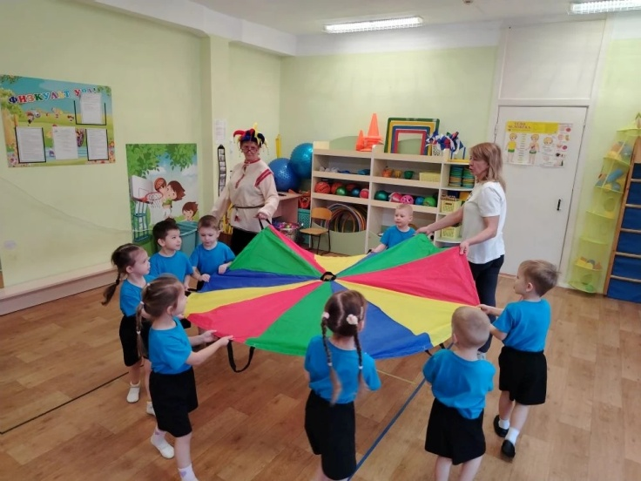
СПОРТИВНОЕ РАЗВЛЕЧЕНИЕ
«ПЕТРУШКА-НАРОДНАЯ ИГРУШКА»

Slide 22
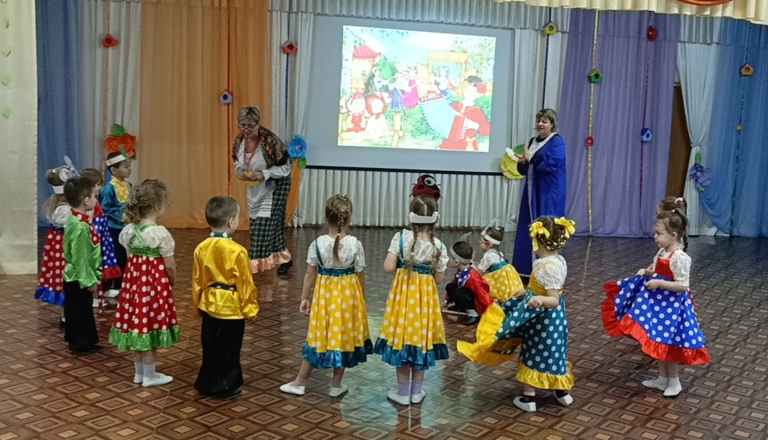
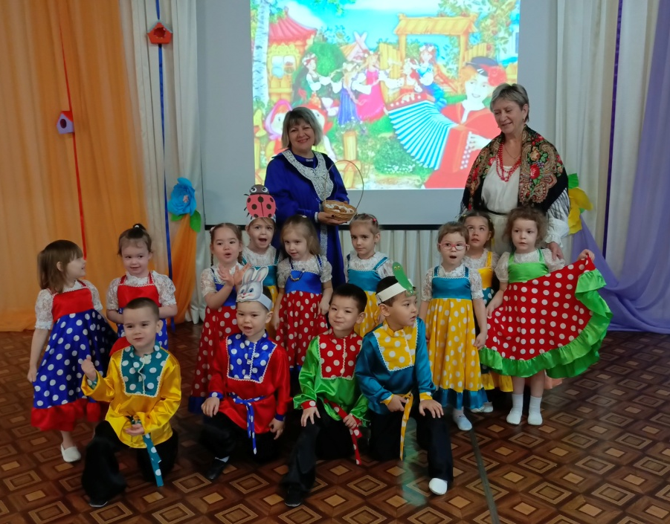
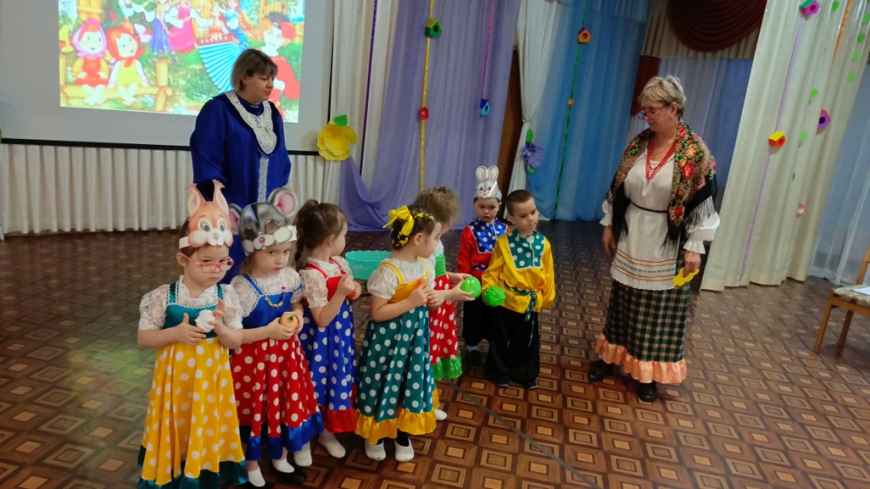
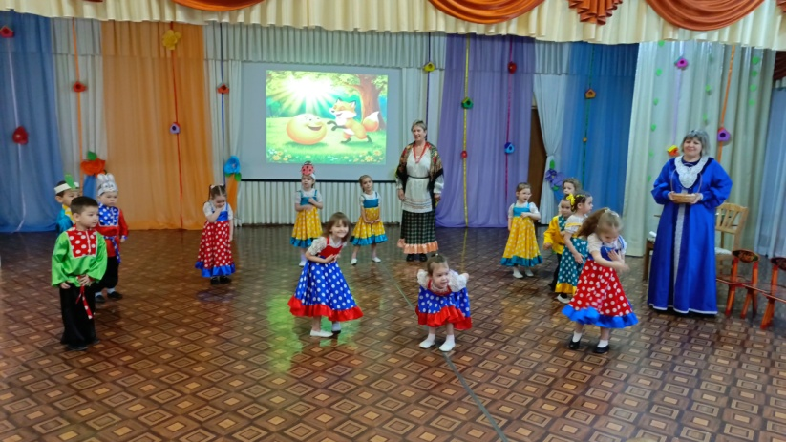
НАРОДНЫЕ ПОСИДЕЛКИ

Slide 23
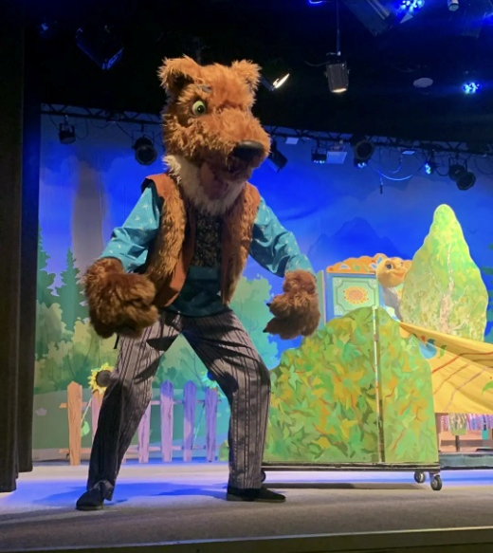
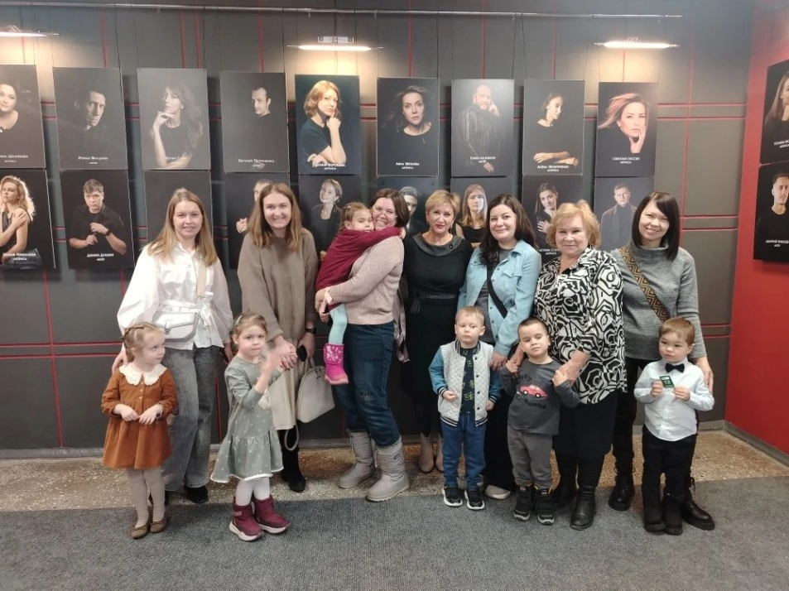
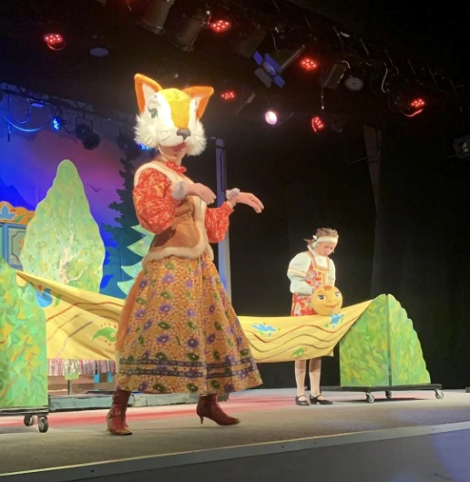
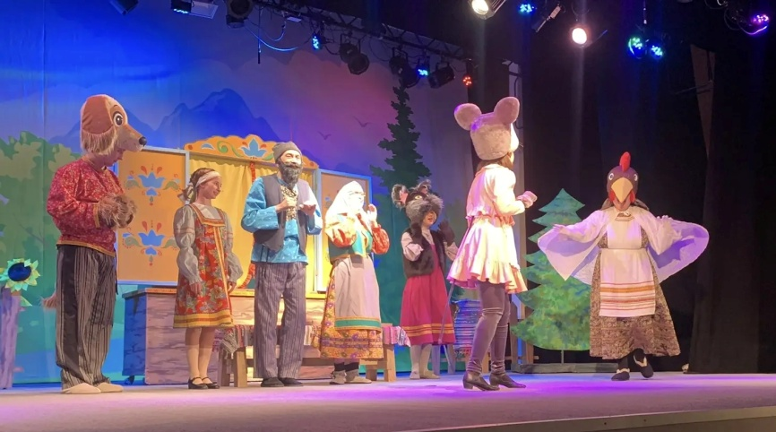
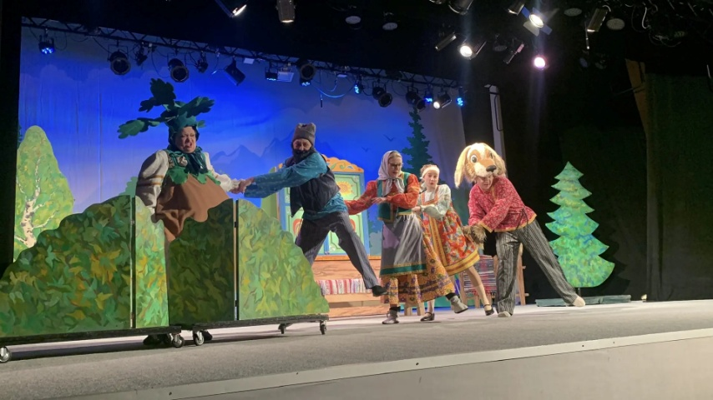
ПОСЕЩЕНИЕ ТЕАТРА «НА ЛЕВОМ БЕРЕГУ»
СПЕКТАКЛЬ «ТРИ ГОРОШИНЫ НА ЛОЖКЕ»

Slide 24
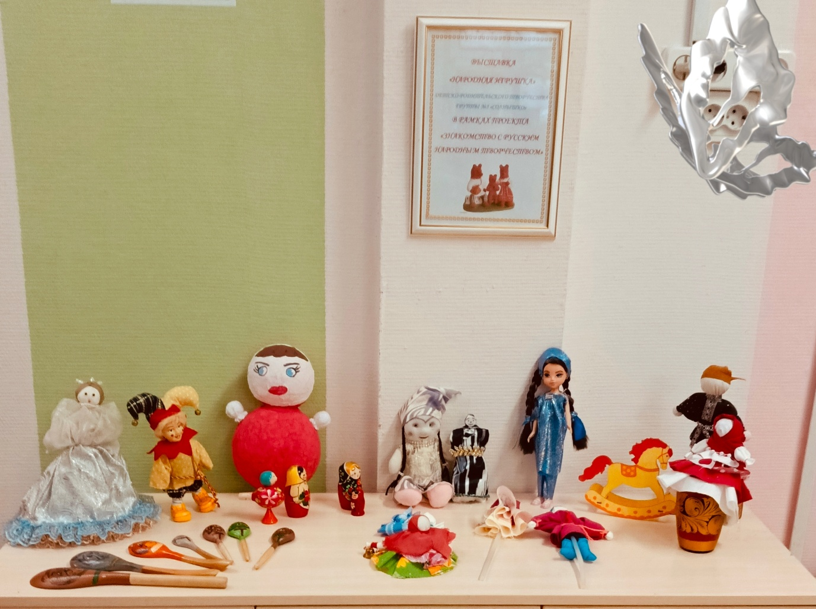
ВЫСТАВКА ДЕТСКО-РОДИТЕЛЬСКИХ РАБОТ
«НАРОДНАЯ ИГРУШКА»

